Slide 1
ManagerAI
Сервис по автоматизированному делегированию задач и чекингу ментального состояния сотрудников на базе искусственного интеллекта
СДЕЛАЙТЕ ВКЛАД В УЛУЧШЕНИЕ РАБОЧЕЙ СРЕДЫ!
Телефон CEO
+7 921 320 84 85

Slide 2

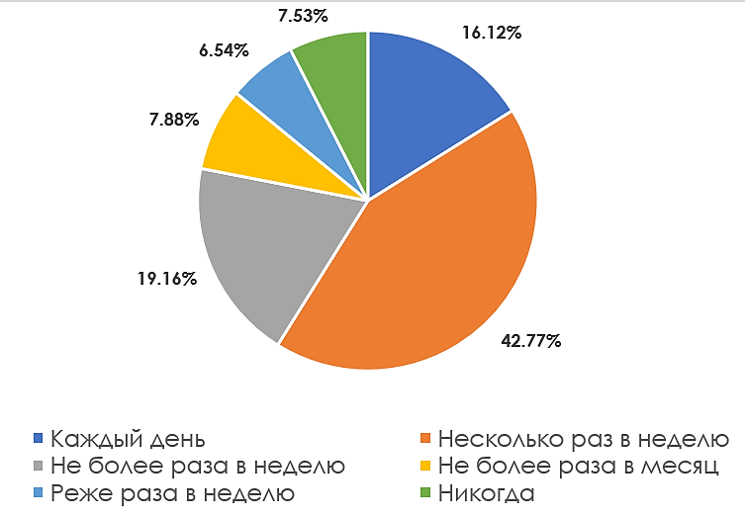
ПРОБЛЕМА
К чему ведут переработки [4]
Более 73% трудоустроенных российских граждан регулярно сталкивается с переработками [1]
Ухудшение зрения – 43%, головные боли – 41%
Боли в спине – 46%, боли в ногах – 24%
Загруженность на работе подтвердили 76% офисных сотрудников и 71% работающих из дома [1]
Лишний вес – 29%, у многих стресс и депрессия
Одна из основных причин переработок - плохая организация труда в компаниях и недостаток компетенций у менеджеров [2]
Профессиональные заболевание – 19%
Целевая аудитория:
Предприниматели, занимающиеся проектами,
связанными с развитием бизнеса
Сотрудники компаний, занимающиеся управлением
проектов и участвующие в процессе выполнения
Руководители и менеджеры отделов маркетинга, аудита,
консалтинга, рекламы, административного персонала
Компании от 10 человек, так как на конец 2021 года
в России насчитывалось около 661 тыс. юр. Лиц
со штатом сотрудников от 10 человек [3]
Рисунок 1 – Как часто россияне задерживаются на работе
Источник: HeadHunter, 2022 [5]
[1] - https://clck.ru/33t9xJ
[2] - https://clck.ru/33t9yW
[3] - https://clck.ru/dZFsZ
[4] - https://clck.ru/Wm4F2
[5] – https://clck.ru/33tAM2

Slide 3

ИННОВАЦИОННОСТЬ ПРОЕКТА
Часто менеджеры не могут качественно спрогнозировать время на выполнение поступившей задачи и от этого может страдать сотрудник-исполнитель
ЧТО ДЕЛАЕТ?
сервис повышает качество
тайм-менеджмента сотрудников
ЧТО ДЕЛАЕТ?
сервис фиксирует потенциальное
выгорание сотрудников
КАК ДЕЛАЕТ?
КАК ДЕЛАЕТ?
искусственный интеллект с помощью встроенных метрик с высокой точностью оценивает временные затраты на ту или иную задачу и автоматически предлагает список наиболее подходящих сотрудников, учитывая заданные параметры
искусственный интеллект по встроенным метрикам оценивает степень загруженности сотрудников и анализирует их ментальное состояние, а также вероятность выгорания в рамках текущего делегирования

Slide 4



+ ТЕКСТ ЗАДАЧИ
16 ЧАСОВ
A3-S3
Система автоматически определяет наиболее подходящие грейды сотрудников для данной задачи
поиск сотрудника
TO DO
IN PROGRESS
DONE
Исправить ошибку в алгоритме
A2
ДО 30.04.2023
Система автоматически определяет время выполнения задачи по следующим метрикам: сфера, кол-во страниц, кол-во требуемых вычислений, среднее время на выполнение прошлых задач, грейд специалиста и его статистика выполнения задач
Провести интервью
A3
ДО 29.04.2023
Менеджер заводит в систему данные о задаче и сервис автоматически предлагает деление задачи на подзадачи
Система автоматически создает список наиболее подходящих сотрудников для данной задачи
(с учетом их загрузки, грейда, навыков и т.д.)
СТРАНИЦА ДОБАВЛЕНИЯ ЗАДАЧ МЕНЕДЖЕРОМ
3
4

Slide 5




Департамент
Грейд
Сотрудник
Загруженность
Текущие задачи
Часы
на подзадачи
Часы
на задачу
Состояние
Аудит
М1
Михайлов А.
Провести анализ
15 часов
46 часов
+ текущие подзадачи
IT архитектура
А2
Савин Г.
Исправить ошибку
7 часов
17 часов
+ текущие подзадачи
Маркетинг
S2
Маслов М.
Написать статью
30 часов
60 часов
+ текущие подзадачи
HR
A3
Андреев А.
Провести интервью
3 часа
25 часов
+ текущие подзадачи
СТРАНИЦА ПРОСМОТРА МЕНЕДЖЕРОМ СТЕПЕНИ ЗАГРУЖЕННОСТИ СОТРУДНИКОВ
Система автоматически прогнозирует время на выполнение подзадачи/ задачи в зависимости от ее сложности, грейда сотрудника и среднего времени на выполнение подобных задач
Система автоматически прогнозирует уровень загруженности сотрудника в зависимости от текущих задач, их сложности и прогнозного времени на выполнение
Система автоматически прогнозирует уровень ментального состояния сотрудника в зависимости от времени пребывания его в busy season, количества задач, их сложности и времени на выполнение

Slide 6

КОНКУРЕНТНЫЙ АНАЛИЗ
Сервисы делегирования задач
Планируется интеграция с Битрикс-24 по API
Критерии оценки
Code Climate [6]
Trello [7]
Битрикс-24 [8]
Jira Software [9]
ManagerAI
Автоматическая или ручная группировка задач по проектам или темам
Просмотр и корректировка дедлайнов и статусов текущих задач
Возможность добавления вложений с результатом выполнения задачи
Режим календаря и хронологического
представления задач
Автоматический анализ степени сложности задачи на базе ИИ по встроенным метрикам
Автоматическое формирование на базе ИИ списка подходящих сотрудников для задачи и точного времени на ее выполнение и выполнение подзадач
Автоматическое прогнозирование на базе ИИ уровня загруженности и ментального состояния сотрудника по встроенным метрикам
Возможность для менеджера с высокой точностью оценивать занятость сотрудника
[6] - https://clck.ru/33tUdD
[8] - https://clck.ru/D7JZk
Наше преимущество -
сервис на базе обученного ИИ способен с наивысшей
[7] - https://clck.ru/9oM5M
[9] - https://clck.ru/TQj2o
точностью составлять прогнозы по плану распределения и выполнения задач,
а также оценивать ментальное состояние сотрудников

Slide 7
ГИПОТЕЗА
1
2
3
4
Было: нагрузка на штат распределена неравномерно, один сотрудник сидит без дела, другой выгорает от количества задач
Стало: нагрузка распределена равномерно, все выполняют адекватный объем работы
Было: большая текучка, так как сотрудники выгорают
Стало: минимальная текучка, возникновение выгораний снизилось в 3 раза
Было: сотрудники перерабатывали по 48 часов в неделю
Стало: сотрудники работают не более 40 часов в неделю
Было: 40% дедлайнов по задачам просрочились
Стало: все задачи выполняются строго к дедлайну

Slide 8

ОБЛАСТЬ ПРИМЕНЕНИЯ
Исходя из статистики, сфера управления, маркетинга, аудита, консалтинга, рекламы, административного персонала – чаще всего сталкиваются с переработками [10]
TAM
перспектива
8 млрд. долл. США [11]
SAM
стратегия
5,6 млрд. долл. США [12]
SOM
тактика
56 млн. долл. США [12]
Рисунок 2 – Опрос среди сотрудников *
Рисунок 3 – Объем рынка
* Опрос среди 44 респондентов анонимный, так как большинство опрошенных заявило, что компании запрещают публично говорить о переработках
** Географическое расположение потенциальных потребителей: Россия (Санкт-Петербург, Москва, Краснодар, Новосибирск, Екатеринбург, Казань), далее в 2024 году планируется выход на международный рынок, т.к. на международном рынке также есть нерешенные проблемы с переработками (особенно в Турции, Южной Корее, Индонезии, Индии и Греции, а также в Китае и Японии - https://clck.ru/33tCeC)
[10] – https://clck.ru/Wm4F2
[11] – https://clck.ru/TcSmE
[12] – https://clck.ru/33tWuL

Slide 9
БИЗНЕС-МОДЕЛЬ
FREEMIUM
FREE
MEDIUM
GOLD
ENTERPRISE
Доступное количество
пользователей
До 10
До 20
До 70
Не ограничено
Использование функций искусственного интеллекта
30 тестовых анализа
100 раз за 24 часа
Не ограничено
Не ограничено
Доступное количество
создания команд и проектов
До 5 команд
До 15 команд
Не ограничено
Не ограничено
Автоматический подбор подходящих сотрудников
-
+
+
+
Автоматический чекинг ментального состояния
-
+
+
+
Создание шаблонов
под запрос компании
-
-
-
+
1500 рублей/мес.
(первые 2 недели
бесплатно)
Стоимость тарифного плана
0 рублей/мес.
5000 рублей/мес.
(первые 2 недели
бесплатно)
Индивидуальная
РЕКЛАМНЫЙ БЮДЖЕТ
Таргетированная реклама
Партнёрство с бизнес-форумами
Яндекс, VK, YouTube, блогеры с бизнес-тематикой
«Амоконф», «Энергия возможностей» и т.д.

Slide 10
ЭКОНОМИКА
ЕЖЕМЕСЯЧНЫЕ ЗАТРАТЫ В 1 ГОД
ДЕЛЕНИЕ ПОЛЬЗОВАТЕЛЕЙ
ПРОГНОЗ
FREE
MEDIUM
GOLD
ENTERPRISE
Прибыль к 2028 году – 30.5 млн. руб. в год
129 943 руб.
20%
40%
27%
13%
МЕТРИКИ
ТОЧКА БЕЗУБЫТОЧНОСТИ В 1 ГОД ЗАПУСКА ПРОЕКТА
САС = 340 рублей
185 подписок за год
АvPrice = 8450 рублей
ВЫРУЧКА ОТ ВНЕДРЕНИЯ В 185 КОМПАНИЙ
COGs = 3119 рублей
1 563 250 рублей
РАСЧЕТ ПРОГНОЗНОЙ ПРИБЫЛИ
Год | Количество подписок (в год) | Выручка (рублей/год) | Затраты (рублей/год) | Прибыль (рублей/год)
1 | 500 | 4 225 000 | 1 559 307 | 2 665 693
2 | 1000 | 8 450 000 | 1 859 307 | 6 590 693
3 | 1500 | 12 675 000 | 2 400 000 | 10 275 000
4 | 2250 | 19 012 500 | 3 150 000 | 15 862 500

Slide 11

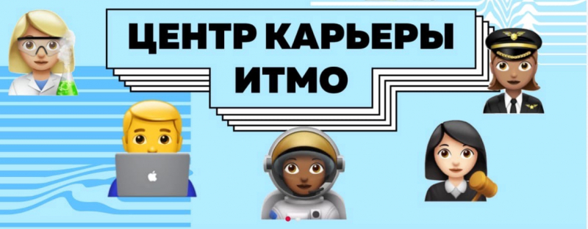




АВТОМАТИЗАЦИЯ ПОДБОРА ПРАКТИК

Slide 12

Профиль
Избранные проекты
Добавить свой проект
Подобрать подходящий проект
Научный руководитель
Sber AI
Отчеты о построенной модели
ПЕРЕЙТИ
Х5 AI
*****************************
0/6
ПЕРЕЙТИ
DeepPavlov.ai
Virtual assistants development
ПЕРЕЙТИ
ManagerAI
Сервис по автоматизации процессов компаний
5/7
ПЕРЕЙТИ
Главная страница со стороны Таланта

Slide 13
ТАЙМЛАЙН РЕАЛИЗАЦИИ ПРОЕКТОВ
1 февраля 2024
Сервис автоматизации подбора практик и менторов для студентов
БЫЛО
СТАЛО
Процент студентов, нашедших себе подходящую практику
55%
95%
Процент обработанных заявок Центром карьеры
60%
100%
21 апреля 2024
Сервис по автоматизации делегирования и чекинга ментального состояния
20.11.2023 – 03.12.2023
09.01.2024 – 19.01.2024
25.02.2024-20.04.2024
Формирование датасета для обучения модели
Разметка данных
Обучение и разработка моделей
для делегирования и оценки временных затрат
Сентябрь 2024
IT-компания ManagerAI
20.07.2024 – 01.09.2024
02.09.2024 – 15.09.2024
16.09.2024
Полная реализация UX/UI дизайна продукта
Создание сайта компании
Запуск таргетированной рекламы

Slide 14


ТАЙМЛАЙН РЕАЛИЗАЦИИ ПРОЕКТОВ
1-6 месяц
7-12 месяц
2 год
3 год
Проведение CustDev
Разработка MVP (внедрение всех запланированных функций)
Анализ рынка и конкурентов
Анализ метрик компании-партнера
Участие в акселераторе Сколково для улучшения алгоритмов анализа
Интеграция в более чем 1000 компаний
Составление бизнес-модели
Разработка сервиса делегирования задач
Привлечение частных инвесторов с бизнес-форумов для масштабирования проекта
Второй раунд привлечения инвестиций
Поиск компании для проверки MVP
Разработка сервиса оценки времени на задачи
Разработка MVP
Запуск сервиса в выбранной компании-партнера
Выход на регулярные продажи
Выход на международный рынок, т.к. на международном рынке также есть проблемы
с переработками [13]
Создание тестовой функции делегирования
Трекинг работы сервиса
Интеграция в более чем 500 компаний
Сбор метрик компании-партнера
Доработка слабых мест проекта
Разработка сервиса по чекингу ментального состояния здоровья
[13] - https://clck.ru/33tCeC

Slide 15
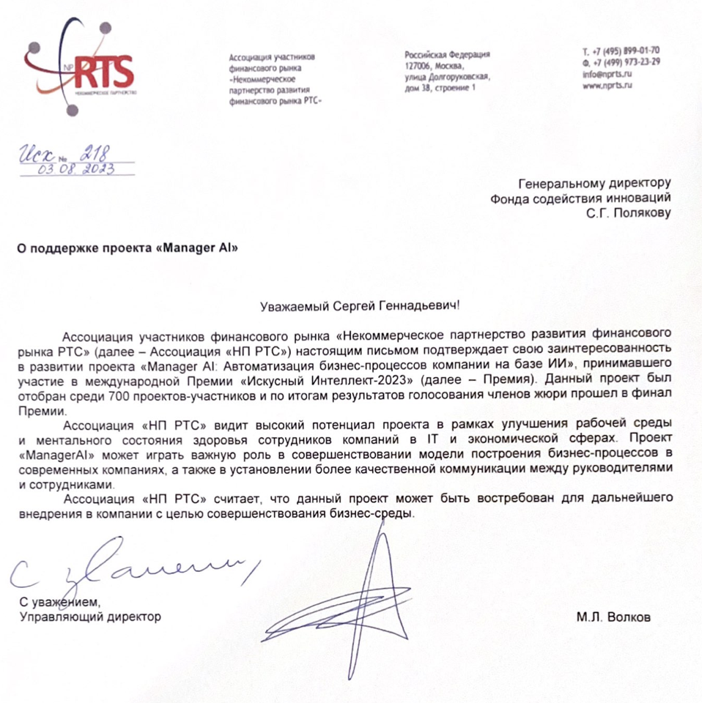
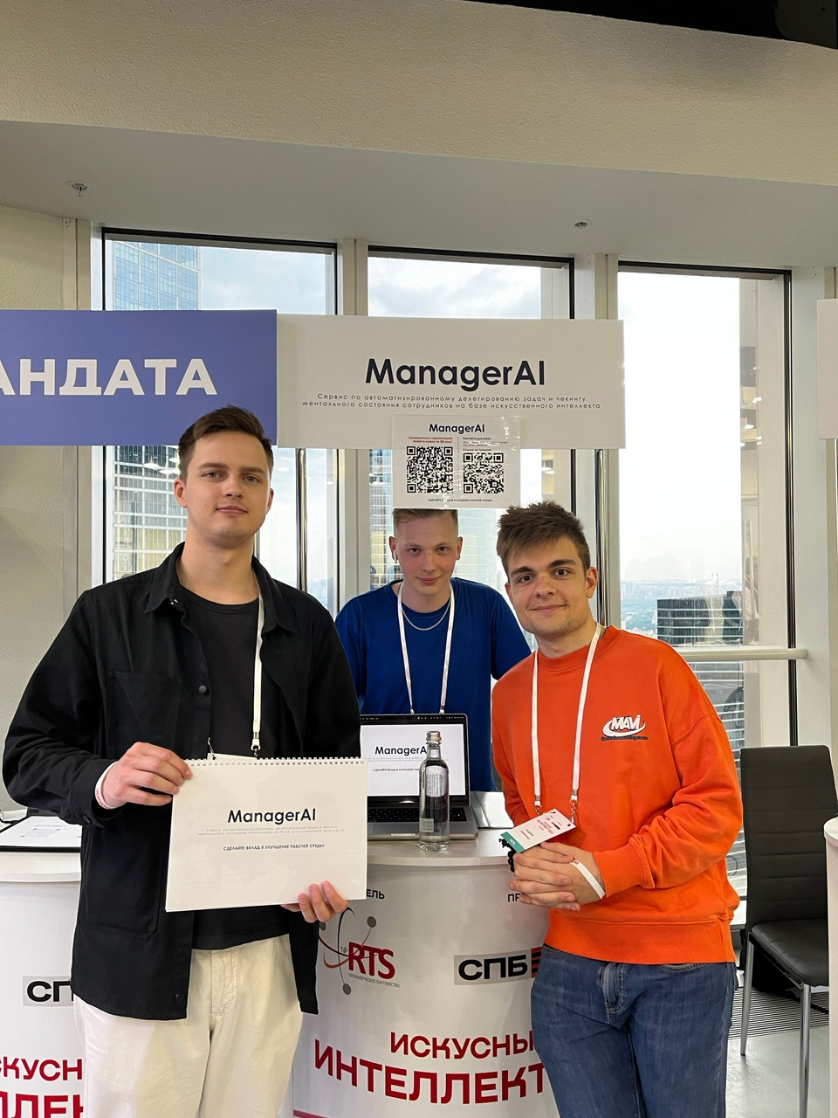
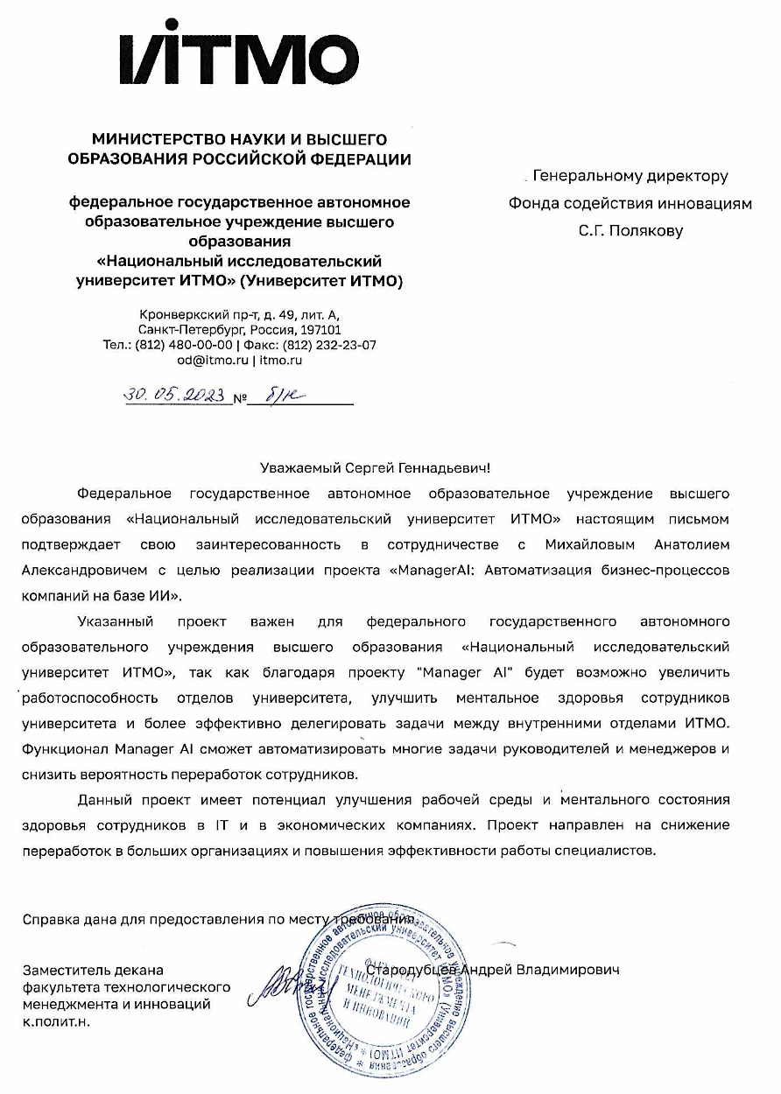
ПОТЕНЦИАЛЬНЫЕ ПАРТНЕРЫ
Письмо поддержки от НП РТС
Финалисты международной премии «Искусный интеллект» от СПБ Биржи среди 747 проектов-участников
Письмо поддержки от ИТМО

Slide 16
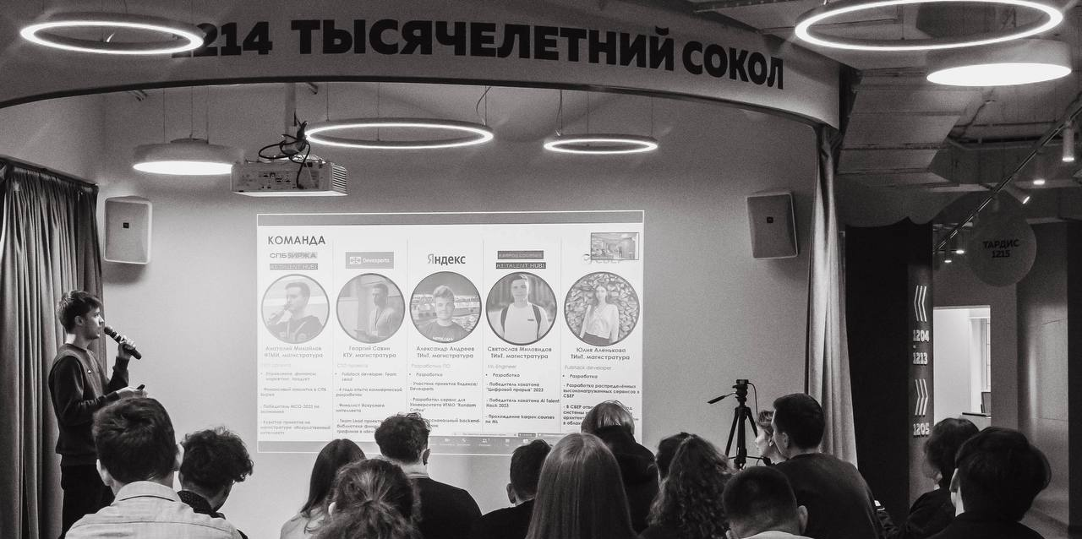
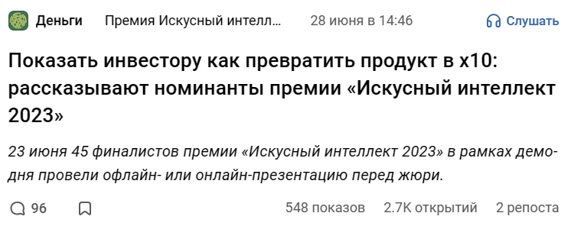
ТЕКУЩИЕ ДОСТИЖЕНИЯ
Вошли в топ-10 лучших вузовских проектов университета ИТМО среди 150 участников и стали победителями премии «ИТМО.Collab»
СМИ пишут о нас как о перспективном IT-решении [14]
[14] - https://clck.ru/34uyoQ

Slide 17

ИНВЕСТИЦИОННЫЙ ЗАПРОС
ОБЩИЙ ОБЪЕМ НЕОБХОДИМЫХ ИНВЕСТИЦИЙ = 1 000 000 РУБЛЕЙ
(для разработки MVP и запуска двух сервисов)
СТОИМОСТЬ
РЕЗУЛЬТАТ
РАСХОДЫ ИНВЕСТИЦИЙ
Покупка подписок на сервисы
для организации бизнеса
76 000
Куплены подписки на сервисы для организации бизнеса
Расходы на оплату труда
172 000
Перечисление заработной платы сотрудникам
Анализ и дизайн сервиса делегирования задач
24 000
Оплата аренды серверов
Разработка моделей для делегирования задач
24 000
Оплата аренды серверов (после запуска сервиса расходы на оплату серверов возрастут)
Анализ и дизайн сервиса оценки времени выполнения задач
88 800
Найм сотрудника для обработки поступивших обращений по вопросам работы сервиса, оплата аренды серверов и персонала
Разметка данных
238 800
Оплата аренды серверов и разметки данных в Яндекс толока
Разработка архитектуры модели
88 800
Разработана и определена архитектура моделей, оплата аренды серверов и персонала
Обучение моделей
88 800
Оплата аренды серверов и персонала
Запуск сервиса
198 800
Оплата аренды серверов и таргетированной рекламы
Notes:
Здесь вы четко формулируете проблему, которую решает ваш продукт. И говорите о том, как эта проблема влияет на людей в реальном мире.

Slide 18
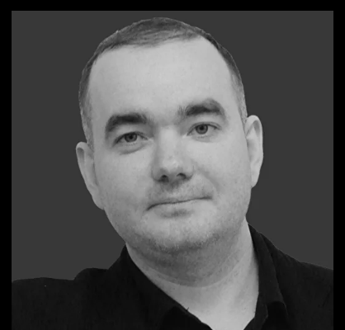

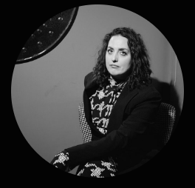

ЭКСПЕРТНЫЙ СОВЕТ
Основатель AI Talent Hub,
Руководитель магистерской программы
"Искусственный интеллект" ИТМО
Дмитрий Ботов
Крупнейшая магистратура по искусственному интеллекту в СНГ
Предоставление контактов главных специалистов по ИИ в России
Профессиональная экспертиза по разработке
Руководитель направления развития
цифровых активов СПБ Биржи
Дарья Шалмина
Крупнейшая площадка в РФ для торговли иностранными акциями
Помощь в поиске стратегических партнеров
Консультация по корпоративному опыту

Slide 19



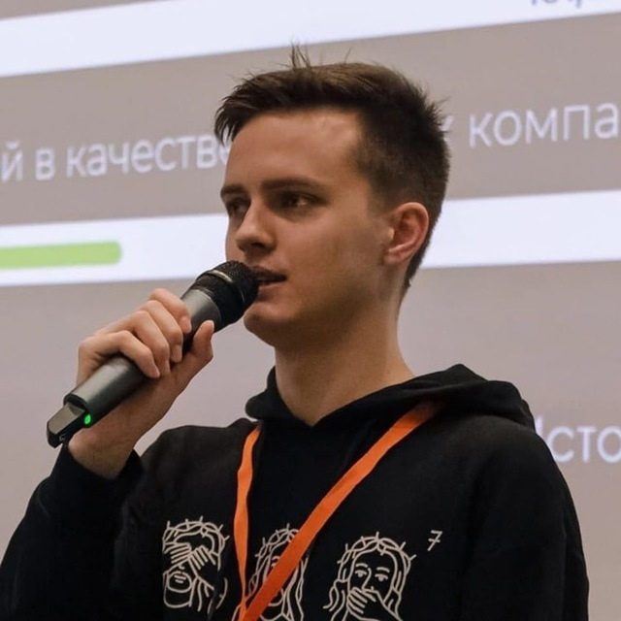
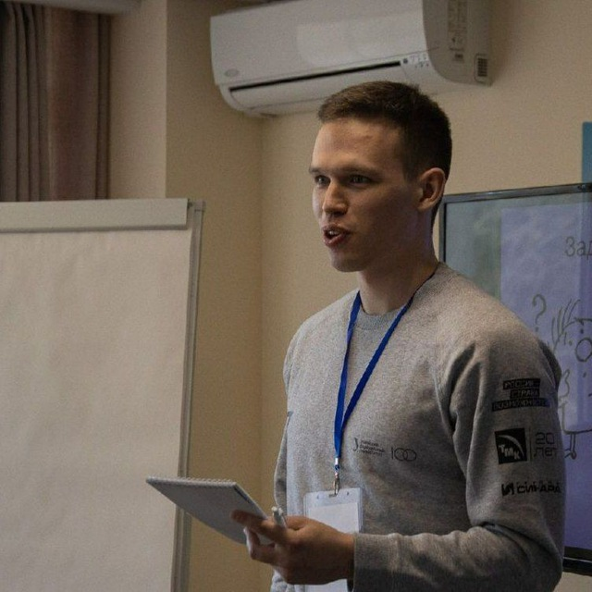
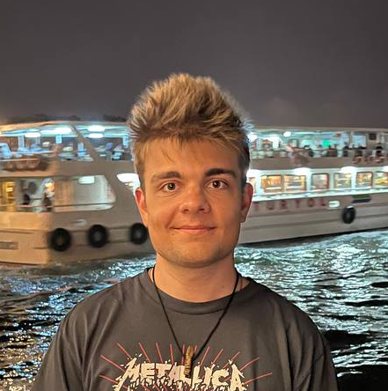
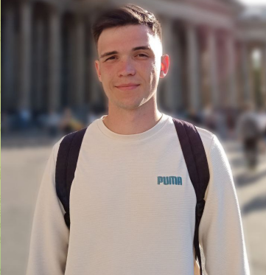
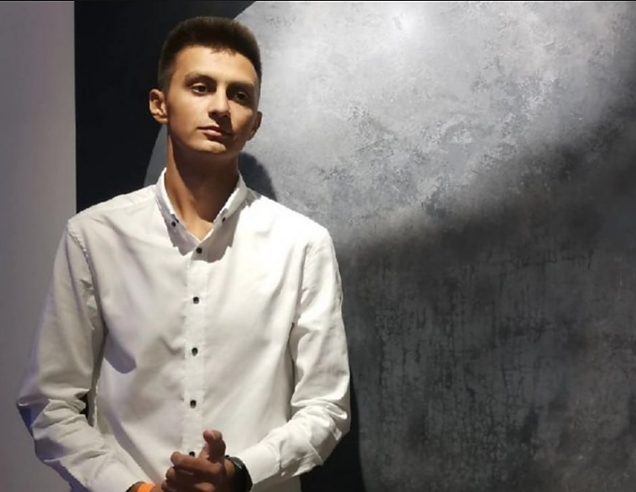
КОМАНДА
Анатолий Михайлов
ФТМИ, магистратура
Георгий Савин
КТУ, магистратура
Александр Андреев
ТИнТ, магистратура
Святослав Миловидов
ТИнТ, магистратура
Клим Гордеев
ТИнТ, магистратура
CEO проекта
СТО проекта
Разработчик ПО
ML-Engineer
ML-Engineer
Управление, финансы, маркетинг, продукт
- Финансовый аналитик в СПБ Бирже
Fullstack developer, Team Lead
Разработка
Разработка
Разработка
- Участник проектов Яндекса/ Devexperts
- Разработал сервис для Университета ИТМО "Random Coffee"
- Победитель хакатона "Цифровой прорыв" 2023
- Победитель хакатона AI Talent Hack 2023
- Финалист Северной Евразии по международному соревнованию
по программированию ICPC
- Победитель хакатона «Цифровой прорыв»
- 4 года опыта коммерческой разработки
- Финалист Искусного интеллекта
- Победитель МСО-2022 по экономике
- Куратор проектов на магистратуре «Искусственный интеллект»
- Прохождение karpov.courses по ML
- Team Lead проекта по библиотеке финансовых графиков в «devexperts»
- Профессиональный backend-разработчик

Slide 20
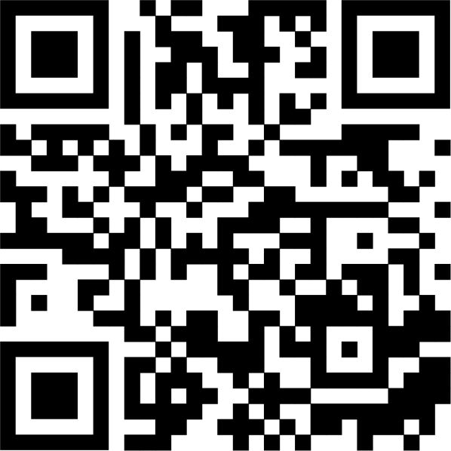
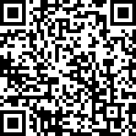
ПРИЛОЖЕНИЕ
Вы можете проверить функцию автоматического делегирования
на нашей тестовой версии ManagerAI
(на данный момент есть только пробная функция автоматического делегирования)
https://managerai.website.yandexcloud.net/
Ознакомиться с инструкцией по пользованию сервисом:
https://cloud.mail.ru/public/HeA8/9wqR5BFCz

